Slide 1
PASSE COMPOSE
ΑΟΡΙΣΤΟΣ

Slide 2
PASSE COMPOSE
Ρήματα σε er (1er groupe)
Parler
Parlé
J’ai parlé je n’ai pas parlé
Tu as parlé
Il elle a parlé
Nous avons parlé
Vous avez parlé
Ils elles ont parlé

Slide 3
Ρήματα σε ir (2ème groupe) finir
Ρήματα σε ir (2ème groupe)
Finir - fini
J’ai fini je n’ai pas fini
Tu as fini
Il elle a fini
Nous avons fini
Vous avez fini
Ils elles ont fini

Slide 4
3ème groupe
Savoir – j’ai su
Faire – j’ai fait
Rire – j’ai ri
Voir – j’ai vu
Recevoir – j’ai reçu
Vendre – j’ai vendu
Croire – j’ai cru
Ouvrir – j’ai ouvert
Perdre – j’ai perdu
Offrir – j’ai offert
Connaître – j’ai connu
Prendre – j’ai pris
Mettre – j’ai mis
Pouvoir – j’ai pu
Vouloir – j’ai voulu
Devoir – j’ai dû
Avoir – j’ai eu
Etre – j’ai été
Lire – j’ai lu
Boire – j’ai bu
Écrire – j’ai écrit

Slide 5
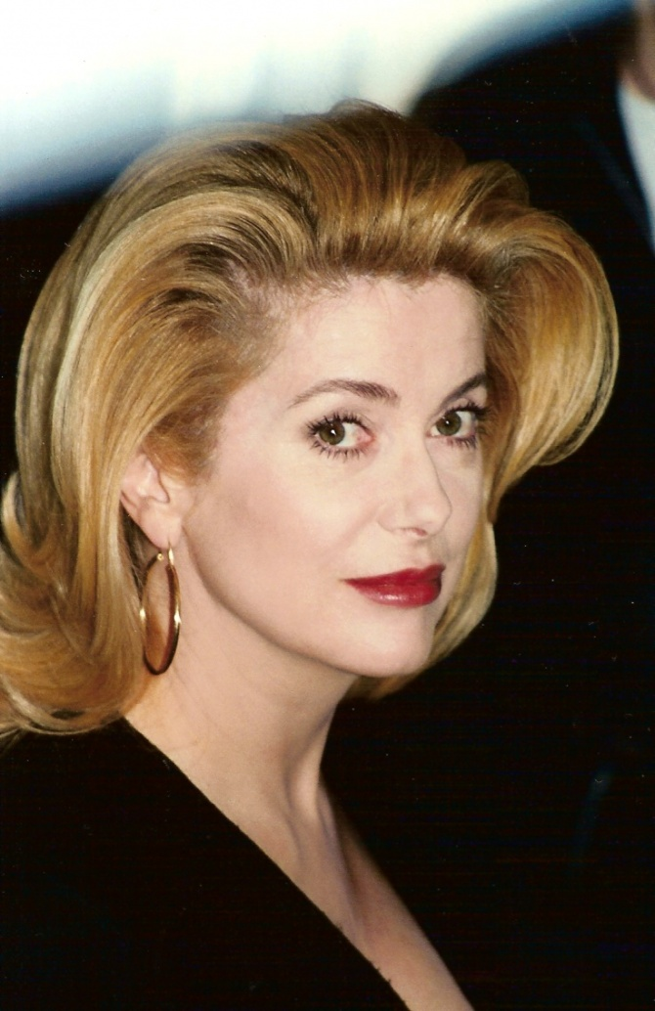
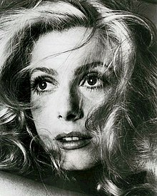
RECIT Παρουσιαση ενός προσωπου Vous avez envie de publier une présentation d’une actrice dans le blog de votre classe de français. Pour rédiger votre texte (80-120mots). Vous vous appuyez sur la fiche suivante que vous avez trouvée sur Internet. ΘΕλετε να δημοσιευσετε στο ιστολογιο που φτιαξατε στην τάξη των Γαλλικών την παρουσίαση μιασ ηθοποιού. Για να γραψετε το κείμενο σας (80 -120 λΕξειΣ) στηρίζεστε στις παρακάτω πληροφορΙες που βρήκατε στο διαδίκτυο.

Slide 6
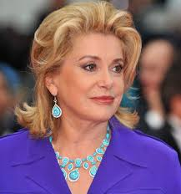
Nom: | Catherine Dorléac
Pseudonyme: | Catherine Deneuve
Métier: | actrice
Lieu de naissance: | Nice
Date de naissance: | 21 mars 1942
Nationalité: | française
Nationalité des parents: | belge (père) – sicilienne (mère)
États civil: | mariée – 2 enfants ( fille – garçon)
Taille: | 1.68
Poids: | 58
Cheveux: | blonde-cheveux longs
Couleur des yeux: | verts
Genre musical: | moderne - classique
Caractère: | bonne, gentille
Langues étrangères: | espagnol, italien
Plats préférés: | poulet, viande
Style vestimentaire: | jupes, robes
Loisirs préférés: | danse, théâtre
Projets: | Organisation pour les enfants d’Afrique

Slide 7
Conjonctions!
D’abord = αρχικά=En premier lieu
De plus = Encore = Aussi = En plus = ακόμα
Εnfin = στο τέλος= Finalement = Pour conclure

Slide 8
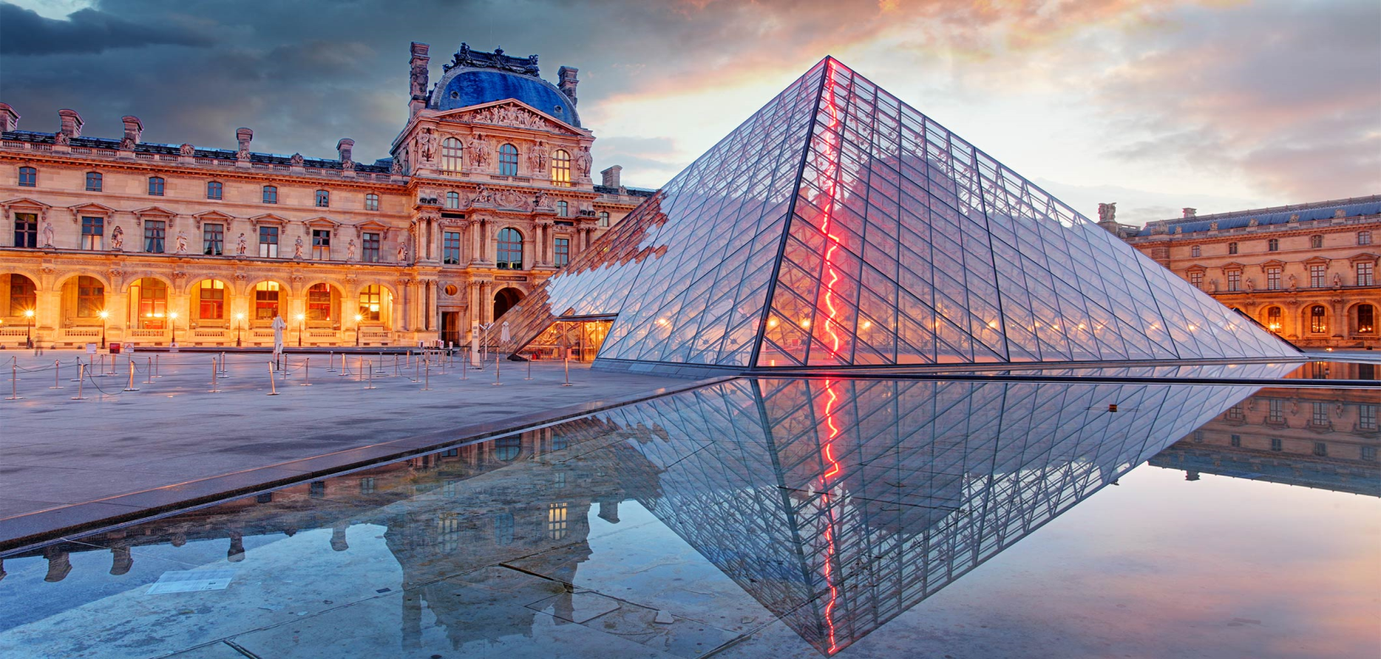
Merci beaucoup!!!!

